Slide 1
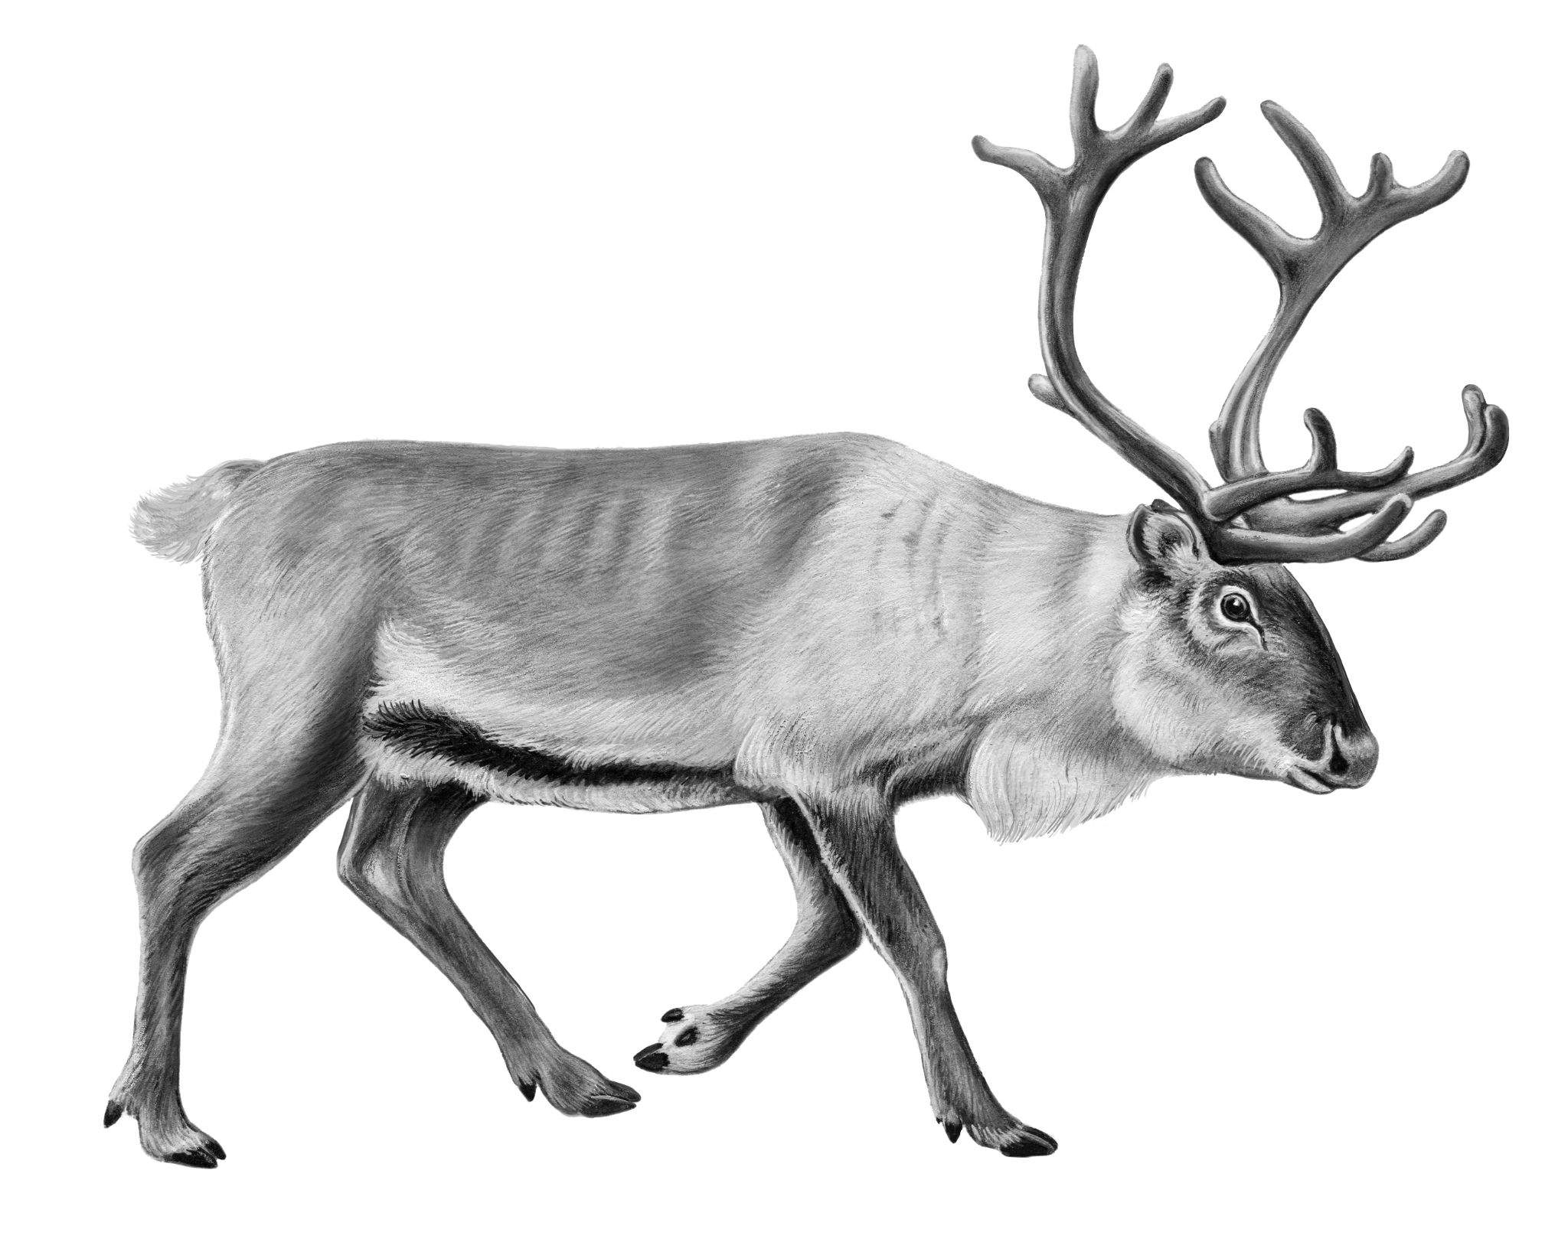

Nombre: _____________________
Por qué algunos
caribús necesitan hielo
En el extremo norte, cerca del Polo Norte, hay un grupo de islas. Una isla es un área de tierra completamente rodeada de agua. Estas islas norteñas son muy, muy frias.
Si visitaras esas islas, probablemente verías caribús.
Los caribús son animales con astas grandes. Comen
plantas. Pero no hay muchas plantas que comer en las
islas, así que tienen que viajar de una isla a otra para
encontrar suficientes plantas para alimentarse.
Hacer eso es difícil. Cada isla está rodeada de agua, y cuando es agua líquida es algo mojado que gotea. Para poder cruzar el agua líquida, los caribús tienen que nadar, y tienen que esforzarse mucho para nadar de una isla a otra. ¡Imagínate si tuvieras que nadar 20 minutos para llegar a tu almuerzo! Terminarías muy cansado.
Pero recuerda: esta área es muy, muy fría. A veces el agua se pone tan fría que se congela. Cuando el agua se congela, se convierte en hielo. El hielo es sólido, y si hay mucho hielo, puedes caminar sobre él. Cuando el agua está congelada, los caribús no tienen que nadar. Pueden caminar sobre el hielo. Los caribús caminan sobre el hielo de una isla a otra para encontrar comida. El hielo es muy importantes para los caribús. ¡Los ayuda a sobrevivir!
States of Matter

